Slide 1


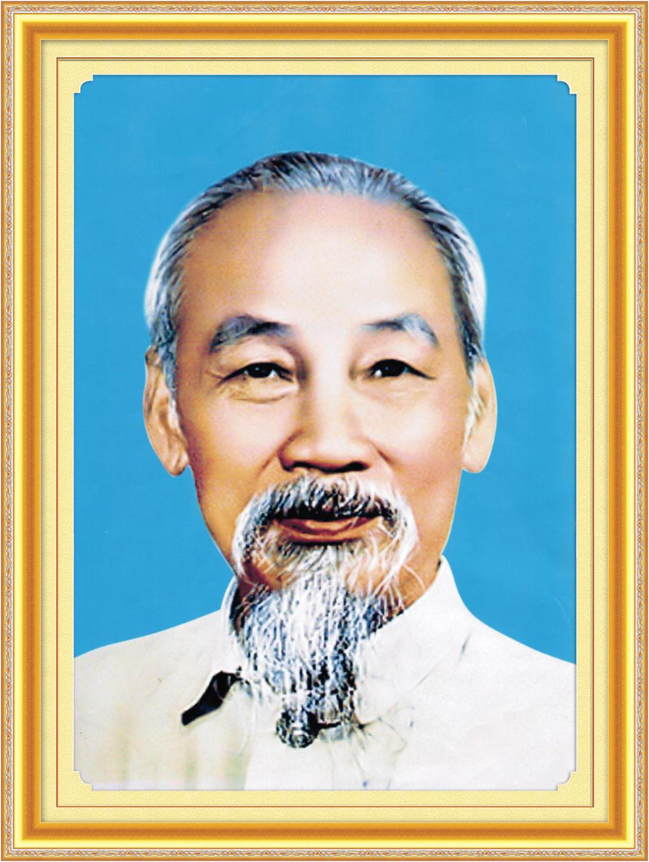
ĐẢNG CỘNG SẢN VIỆT NAM VINH QUANG MUÔN NĂM
ĐOÀN KHOA CÔNG NGHỆ THÔNG TIN
ĐẠI HỘI ĐOÀN VIÊN CHI ĐOÀN DH18DTC
LẦN THỨ II, NHIỆM KỲ 2019 -2020
Thủ Đức, ngày 29 tháng 09 năm 2019

